Slide 1

Sluttkonferanse
Opplevelser i nord
KAN NORSK REISELIV BLI EN NÆRING I VERDENSKLASSE?
Utvikling av en kunnskapsbasert framtidsnæring

Slide 2
Sluttkonferanse
Opplevelser i nord
Velkommen, Einar Lier Madsen, Opplevelser i nord
Seksjon 1: NY FORSKNINGSBASERT KUNNSKAP FOR FRAMTIDSRETTET VERDISKAPING
Stortingsmelding om norsk reiselivspolitikk, Dilek Ayhan, Statssekretær Nærings- og fiskeridepartementet
Forskning og innovasjon gjør forskjell, Elise Husum, Forskningsrådet
Innovasjon og entreprenørskap i opplevelsesbasert reiseliv
  Innovasjon i opplevelsesbasert reiseliv, Dorthe Eide
  Hvalsafari: Betydningen av kunnskap og verdier ved innovasjon, Hin Horarau Heemstra
  Entreprenørskap i opplevelsesnæringene, Elisabet Ljunggren

Slide 3
Sluttkonferanse
Opplevelser i nord
Opplevelsesverdi – årsaker og konsekvenser
  Samskaping av verdifulle opplevelser, Nina Katrine Prebensen
  Psykologi er med på reisen: Verdien av utforskende tanker, følelser og lyst, Tove Dahl, professor, UiT Norges arktiske universitet
  Besøksattraksjoner som opplevelsesprodukter, Øystein Jensen, professor, Nord universitet/UiS.

Slide 4
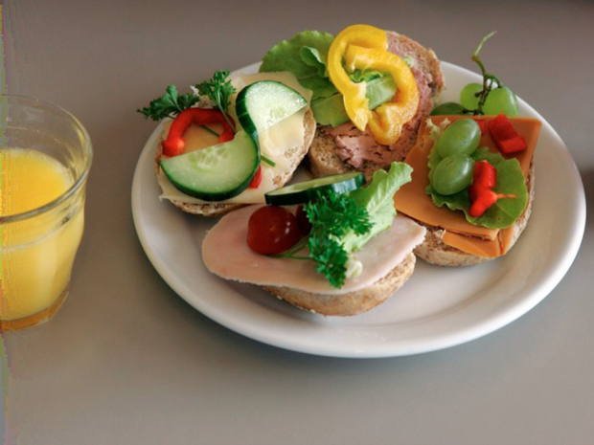
Sluttkonferanse
Opplevelser i nord
Lunsj!

Slide 5
Sluttkonferanse
Opplevelser i nord
Seksjon II- FORSKNING
Samarbeid mellom næring og forskning er nødvendig, Geir Martin, XXL Lofoten
Opplevelsesfokus og mer kunnskap er nøkler, Trond Øverås, NordNorsk Reiseliv as
Slik kan forskningsbasert kunnskap brukes i næringsutvikling, Hanne Østerdal, Nordland Fylkeskommune

Slide 6
Sluttkonferanse
Opplevelser i nord
Seksjon III – DEBATT: NORSK REISELIV – EN KUNNSKAPSBASERT FRAMTIDSNÆRING I ALLE LANDETS FYLKER
Debattleder: Christine Baglo, Dagsavisen
Geir Martin, daglig leder, XXLofoten
Hanne Østerdal, nærings- og utviklingssjef, Nordland fylkeskommune
Åsmund Prytz, politisk rådgiver, Venstres gruppesekretariat, Stortinget
Camilla Lee Maana, rådgiver, LO
Sigrid Helland, fagsjef, Virke
Nina. K. Prebensen, professor, UiT/ Opplevelser i nord

